Slide 1
Vue 강의자료
Vue개발자 도구 설치

Slide 2
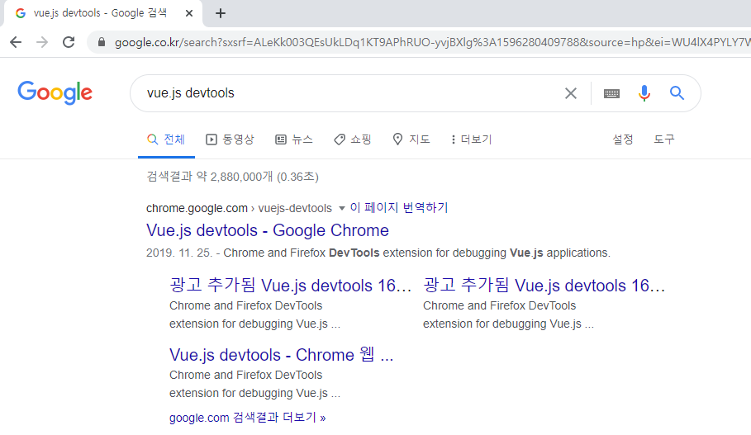

Slide 3
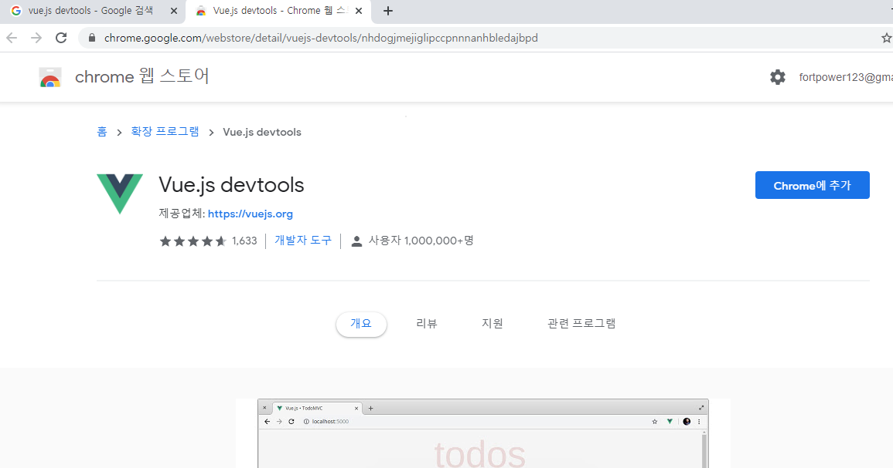

Slide 4
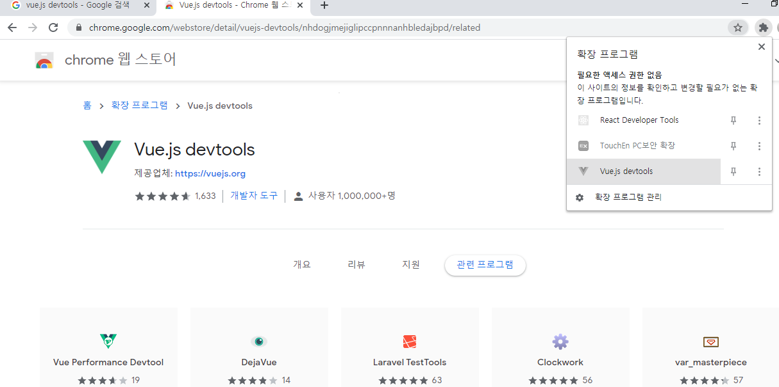

Slide 7
끝

